Slide 2
CUENTA PÚBLICA 2024
LICEO NUESTRA SEÑORA DEL ROSARIO
Departamento de Dirección
Linares
Cuenta Pública de Resultados Académicos y Financieros año 2024
SOR ROXANA GAETE M.
Hermana Directora
Liceo Nuestra Señora del Rosario
Linares

Slide 3
OBJETIVOS DE LA CUENTA PÚBLICA
LICEO NUESTRA SEÑORA DEL ROSARIO
Departamento de Dirección
Linares
Informar a los padres y apoderados el resultado de las acciones pedagógicas desarrolladas por el colegio durante el año escolar 2024,
Informar a los padres y apoderados los resultados financieros del colegio en las subvenciones percibidas por el establecimiento y el FICOM,
Presentar propuestas de trabajo pedagógico priorizadas para el año escolar 2025.
SOR ROXANA GAETE M.
Hermana Directora
Liceo Nuestra Señora del Rosario
Linares

Slide 4
LICEO NUESTRA SEÑORA DEL ROSARIO
Departamento de Dirección
Linares
TEMARIO
1.- Apertura: Sor Roxana Gaete: Palabras de Bienvenida y Oración,
2.- Desarrollo de los temas: Prof. Héctor Torres: Coordinador UTP: Resultados institucionales referidos a asistencia, promoción y repitencia escolar por ciclos; Resultados obtenidos por el colegio en mediciones estandarizadas (SIMCE, PAES),
3.- Desarrollo de los temas: Sr. Juan Salazar F.: Contador de la Fundación: Resultados de la rendición de recursos 2024 en las subvenciones percibidas por el establecimiento y el FICOM,
4.- Desarrollo de los temas: Prof. Héctor Torres: Coordinador UTP: Acciones pedagógicas a implementar en el curso 2025 desde Pre kínder a Cuarto Año de Enseñanza Media,
5.- Cierre: Sor Roxana Gaete: Cierre de ideas centrales. Palabras al cierre.
SOR ROXANA GAETE M.
Hermana Directora
Liceo Nuestra Señora del Rosario
Linares

Slide 5
LICEO NUESTRA SEÑORA DEL ROSARIO
Departamento de Dirección
Linares
Palabras de Bienvenida y Oración:
Hna. Directora: Sor Roxana Gaete
SOR ROXANA GAETE M.
Hermana Directora
Liceo Nuestra Señora del Rosario
Linares

Slide 6
LICEO NUESTRA SEÑORA DEL ROSARIO
Departamento de Dirección
Linares

Slide 7
LICEO NUESTRA SEÑORA DEL ROSARIO
Departamento de Dirección
Linares
Resultados institucionales:
Coordinador UTP: Prof. Héctor Torres
SOR ROXANA GAETE M.
Hermana Directora
Liceo Nuestra Señora del Rosario
Linares

Slide 8
LICEO NUESTRA SEÑORA DEL ROSARIO
Departamento de Dirección
Linares
RESULTADOS INSTITUCIONALES POR CICLO (para cursos 2024)
Ciclo / Descriptor | Matrícula Final | Asistencia |  | Promovidos | Reprobados
Párvulos (PKA, PKB, KA, KB) | 155 | 94,2% |  | - | -
1er Ciclo (1BA, 1BB, 2BA, 2BB, 3BA, 3BB, 4BA,4BB) | 363 | 94,6% | 95,2% | 361 (99,4%) | 2 (RI – RR: 0,6%)
2do Ciclo (5BA, 5BB, 6BA, 6BB, 7BA, 7BB, 8BA, 8BB) | 363 | 95,8% |  | 360 (99%) | 3 (RR: 1%)
Enseñanza Media (1MA, 1MB, 2MA, 2MB, 3MA, 3MB, 4MA, 4MB) | 346 | 96% |  | 342 (98,8%) | 4 (RI – RR: 1,2%)
Totales | 1072 (1227) | 95,3% |  | 1063 (99,1%) | 9 (0,9%)
SOR ROXANA GAETE M.
Hermana Directora
Liceo Nuestra Señora del Rosario
Linares

Slide 9
LICEO NUESTRA SEÑORA DEL ROSARIO
Departamento de Dirección
Linares
RESULTADOS DE ASISTENCIA Y REACTIVACIÓN EDUCATIVA*
Descripción | Dato
Asistencia pre pandemia (toda la región y todas las dependencias) | 90%
Asistencia región de Ñuble año 2024 (todas las dependencias) | 89,9%
Asistencia regional año 2024 (todas las dependencias) | 89,3%
Asistencia colegio año 2024 (todos los niveles educativos) | 95,3%
Asistencia colegio año 2023 (todos los niveles educativos) | 94% (93,8%)
*Fuente: Plan Nacional de Reactivación Educativa PNUD / MINEDUC
SOR ROXANA GAETE M.
Hermana Directora
Liceo Nuestra Señora del Rosario
Linares

Slide 10
LICEO NUESTRA SEÑORA DEL ROSARIO
Departamento de Dirección
Linares
RESULTADOS INSTITUCIONALES EN EVALUACIONES ESTANDARIZADAS (para cursos 2024)
Ciclo / Indicador | SIMCE |  | IDPS |  |  |  | PAES
 | Lenguaje | Matemáticas | AUT. ACAD. | CONV. ESC. | FORM. CIUD. | HABS. V.S. | MAT. | COMP. LECT. | HIST. | CS. | NEM
4° básico | 302 (+14) | 285 (+15) | 72 (+5) | 79 (+5) | 78 (+4) | 70 (+5) | - | - | - | - | -
6° básico | 274 (-5) | 259 (-45) | 75 (-2) | 79 (-3) | 80 (-2) | 70 (-6) | - | - | - | - | -
2° E.M. | 296 (.7) | 342 (+55) | 75 (+4) | 80 (+4) | 79 (.2) | 74 (.3) | - | - | - | - | -
4° E.M. (egresados) | - | - | - | - | - | - | 722,8 (5 puntajes max.) | 652,2 | 574,4 | 537,4 | 691,2 (1 ptje max)
SOR ROXANA GAETE M.
Hermana Directora
Liceo Nuestra Señora del Rosario
Linares

Slide 11
LICEO NUESTRA SEÑORA DEL ROSARIO
Departamento de Dirección
Linares
RESULTADOS INSTITUCIONALES EN EVALUACIONES ESTANDARIZADAS (ranking de establecimientos)
Matemática 1
Comprensión Lectora
 | N° EE | X EE
Comuna | 10 | 655,3
Provincia | 22 | 655,9
Región | 78 | 652
Nacional | 1377 | 629,3
Colegio |  | 722,8
 | N° EE | X EE
Comuna | 10 | 621,1
Provincia | 22 | 611,6
Región | 78 | 609,1
Nacional | 1377 | 599,4
Colegio |  | 652,2
SOR ROXANA GAETE M.
Hermana Directora
Liceo Nuestra Señora del Rosario
Linares

Slide 12
LICEO NUESTRA SEÑORA DEL ROSARIO
Departamento de Dirección
Linares
RESULTADOS INSTITUCIONALES EN EVALUACIONES ESTANDARIZADAS (ranking de establecimientos)
Historia y Cs. Sociales
Ciencias
 | N° EE | X EE
Comuna | 10 | 518,7
Provincia | 22 | 514,9
Región | 78 | 505,6
Nacional | 1370 | 500,5
Colegio |  | 574,4
 | N° EE | X EE
Comuna | 10 | 497
Provincia | 22 | 496,9
Región | 78 | 490,2
Nacional | 1368 | 479,6
Colegio |  | 537,4
SOR ROXANA GAETE M.
Hermana Directora
Liceo Nuestra Señora del Rosario
Linares

Slide 13
LICEO NUESTRA SEÑORA DEL ROSARIO
Departamento de Dirección
Linares
RESULTADOS INSTITUCIONALES EN EVALUACIONES ESTANDARIZADAS (ranking de establecimientos)
NEM
Ranking
 | N° EE | X EE
Comuna | 10 | 712,8
Provincia | 22 | 728,7
Región | 78 | 740,3
Nacional | 1385 | 722,2
Colegio |  | 691,2
 | N° EE | X EE
Comuna | 10 | 721,8
Provincia | 22 | 737,7
Región | 78 | 750,9
Nacional | 1385 | 733,4
Colegio |  | 698,7
SOR ROXANA GAETE M.
Hermana Directora
Liceo Nuestra Señora del Rosario
Linares

Slide 14
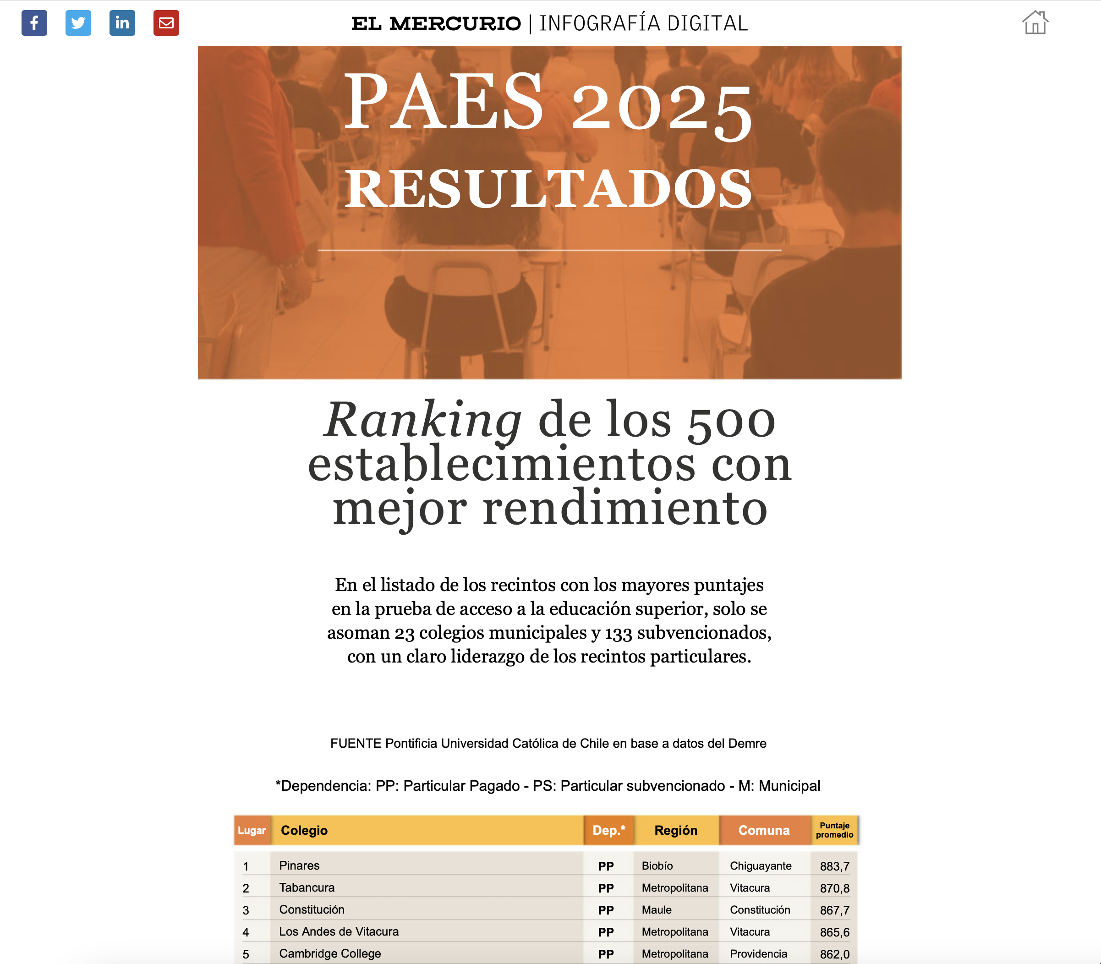
LICEO NUESTRA SEÑORA DEL ROSARIO
Departamento de Dirección
Linares
RESULTADOS INSTITUCIONALES EN EVALUACIONES ESTANDARIZADAS (ranking de establecimientos)
SOR ROXANA GAETE M.
Hermana Directora
Liceo Nuestra Señora del Rosario
Linares

Slide 15
LICEO NUESTRA SEÑORA DEL ROSARIO
Departamento de Dirección
Linares
RESULTADOS INSTITUCIONALES EN EVALUACIONES ESTANDARIZADAS (ranking de establecimientos)
SOR ROXANA GAETE M.
Hermana Directora
Liceo Nuestra Señora del Rosario
Linares

Slide 16
LICEO NUESTRA SEÑORA DEL ROSARIO
Departamento de Dirección
Linares
Resultados Financieros:
Contador: Sr. Juan Salazar F.
SOR ROXANA GAETE M.
Hermana Directora
Liceo Nuestra Señora del Rosario
Linares

Slide 17
LICEO NUESTRA SEÑORA DEL ROSARIO
Departamento de Dirección
Linares
RESULTADOS RENDICIÓN DE CUENTAS AÑO 2024
Resultados para Subvención General - FICOM
Ingresos |  | Egresos
Glosa | Monto | Glosa | Monto
Subvención General | $1.924.151.656.- | Remuneraciones, Gastos Generales | $1.827.610.399.-
FICOM | $268.485.095.- | Reparaciones y Mantención | $287.086.508.-
Subvención de apoyo al Mantenimiento | $25.015.662.- | Gastos de mantenimiento de la infraestructura | $25.015.662.-
Saldo de Caja Año 2025 |  |  | $77.939.844.-
SOR ROXANA GAETE M.
Hermana Directora
Liceo Nuestra Señora del Rosario
Linares

Slide 18
LICEO NUESTRA SEÑORA DEL ROSARIO
Departamento de Dirección
Linares
RESULTADOS RENDICIÓN DE CUENTAS AÑO 2024
Resultados para Subvención Escolar Preferencial (SEP)
Ingresos |  | Egresos
Glosa | Monto | Glosa | Monto
Ingresos por subvención SEP | $439.230.840.- | Gastos en remuneraciones | $115.047.482.-
 |  | Materiales e insumos escolares | $71.408.182.-
 |  | Construcción y Reparaciones | $180.143.893.-
Saldo de Caja Año 2025 |  |  | $72.631.283.-
SOR ROXANA GAETE M.
Hermana Directora
Liceo Nuestra Señora del Rosario
Linares

Slide 19
LICEO NUESTRA SEÑORA DEL ROSARIO
Departamento de Dirección
Linares
RESULTADOS RENDICIÓN DE CUENTAS AÑO 2024
Resultados para Proyecto de Integración Escolar (PIE)
Ingresos |  | Egresos
Glosa | Monto | Glosa | Monto
Ingresos por subvención PIE | $260.180.580.- | Gastos en Remuneraciones | $202.275.654.-
 |  | Gastos en Asesoría, Insumos y Material pedagógico | $28.191.849.-
Saldo de Caja Año 2025 |  |  | $29.713.077.-
SOR ROXANA GAETE M.
Hermana Directora
Liceo Nuestra Señora del Rosario
Linares

Slide 20
LICEO NUESTRA SEÑORA DEL ROSARIO
Departamento de Dirección
Linares
Acciones Pedagógicas:
Coordinador UTP: Prof. Héctor Torres
SOR ROXANA GAETE M.
Hermana Directora
Liceo Nuestra Señora del Rosario
Linares

Slide 21
LICEO NUESTRA SEÑORA DEL ROSARIO
Departamento de Dirección
Linares
ACCIONES PEDAGÓGICAS
1.- Monitoreo y Retroalimentación oportuna (prof. de asignatura, prof. Jefe, UTP, Dirección),
2.- Focalización del trabajo pedagógico para la mejora de los aprendizajes y la calidad de los mismos,
3.- Fortalecimiento de las acciones para la mejora de resultados institucionales,
4.- Desarrollo de actividades en el marco de la acción pastoral del colegio en el marco del aniversario de Madre Teresa.
SOR ROXANA GAETE M.
Hermana Directora
Liceo Nuestra Señora del Rosario
Linares

Slide 22
LICEO NUESTRA SEÑORA DEL ROSARIO
Departamento de Dirección
Linares
Palabras al Cierre:
Hna. Directora: Sor Roxana Gaete
SOR ROXANA GAETE M.
Hermana Directora
Liceo Nuestra Señora del Rosario
Linares

